Slide 1
电烙铁使用方法

Slide 2
目 录
烙铁的工作原理
烙铁的作用
烙铁的选择
焊料的选择
烙铁使用条件及方法
烙铁保养及维护

Slide 3

一、烙铁的工作原理
大家都知道烙铁是PTH段焊接的重要工具,有灵活方便的优点,但是你知道它是怎样工作的吗?
其实烙铁的原理很简单,就是将电能转化成热能.通过烙铁头将锡丝融化进行焊接。

Slide 4
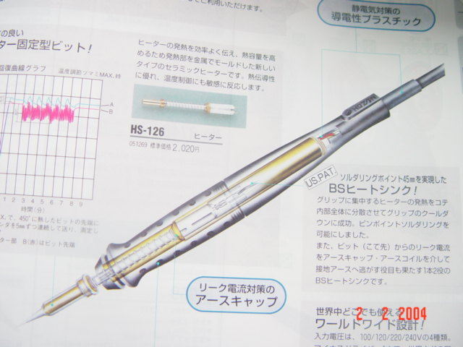

一、烙铁的工作原理
下图就是一个烙铁原理示意图
这里就是发热管啦

Slide 5
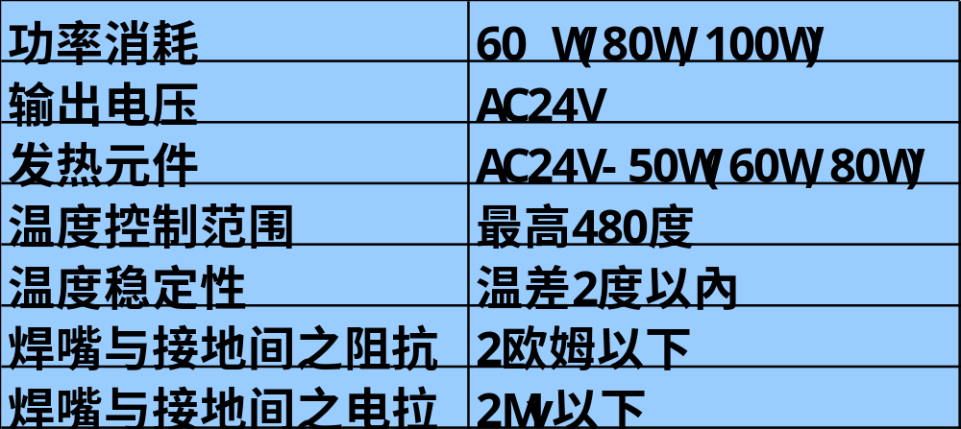
一、烙铁的工作原理
烙铁的各种参数说明

Slide 6
二、烙铁的作用
˙机械自动焊后焊接面的修补及加强焊;
˙整机组装中各部件装联焊接;
˙产量很小或单件生产产品的焊接;
˙温度敏感的元器件及有特殊抗静电要求的
元器件焊接;
˙作为产品设计人员及维修人员的焊接工具;

Slide 7
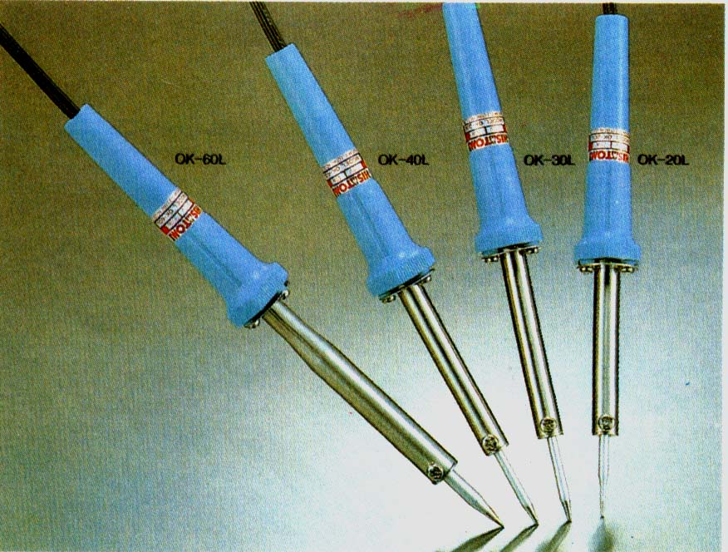
三、烙铁的选择
普通电烙铁

Slide 8
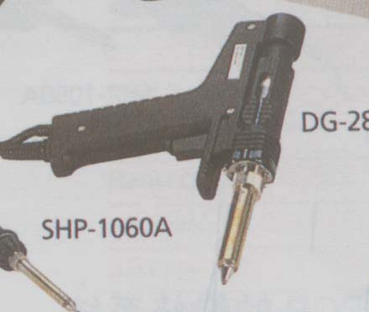
三、烙铁的选择
手枪式电烙铁

Slide 9
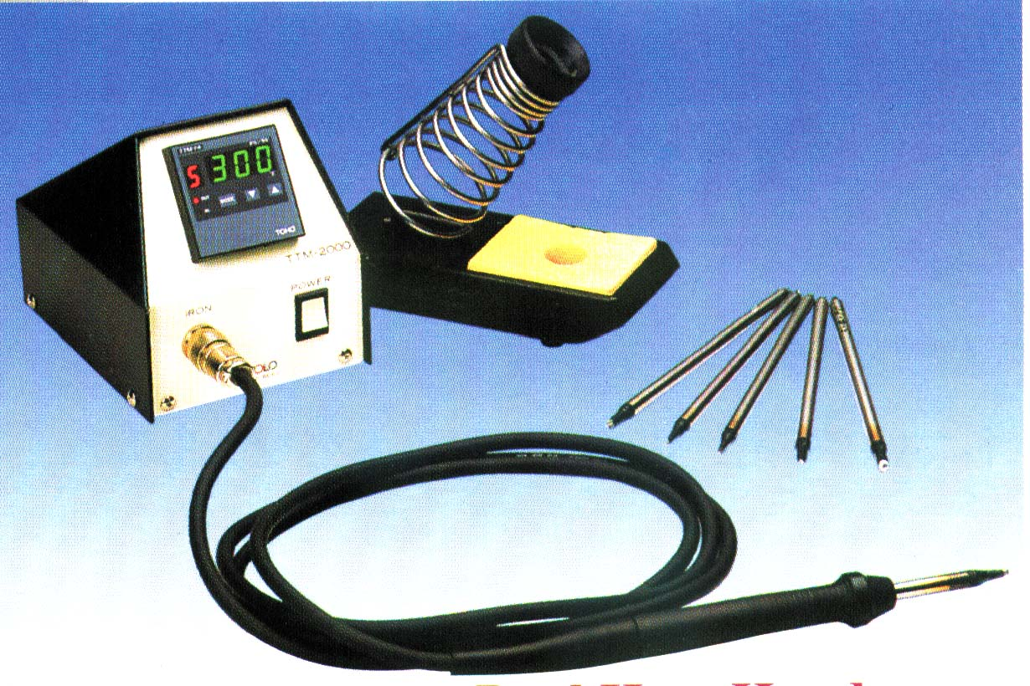
三、烙铁的选择
自动温控或自动断电式:

Slide 10
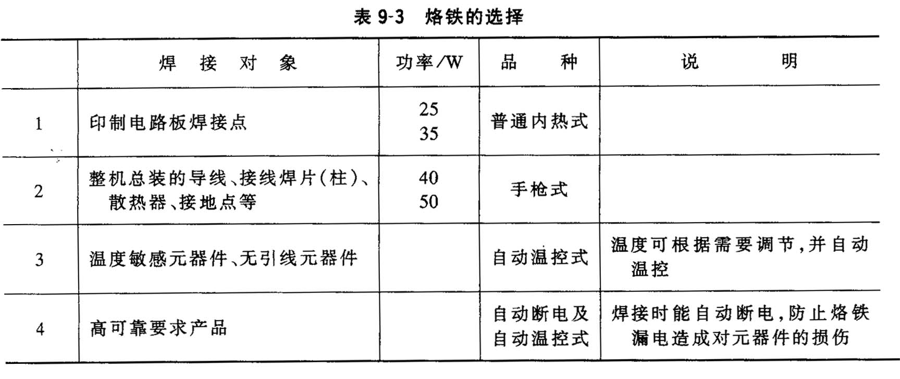
三、烙铁的选择

Slide 11
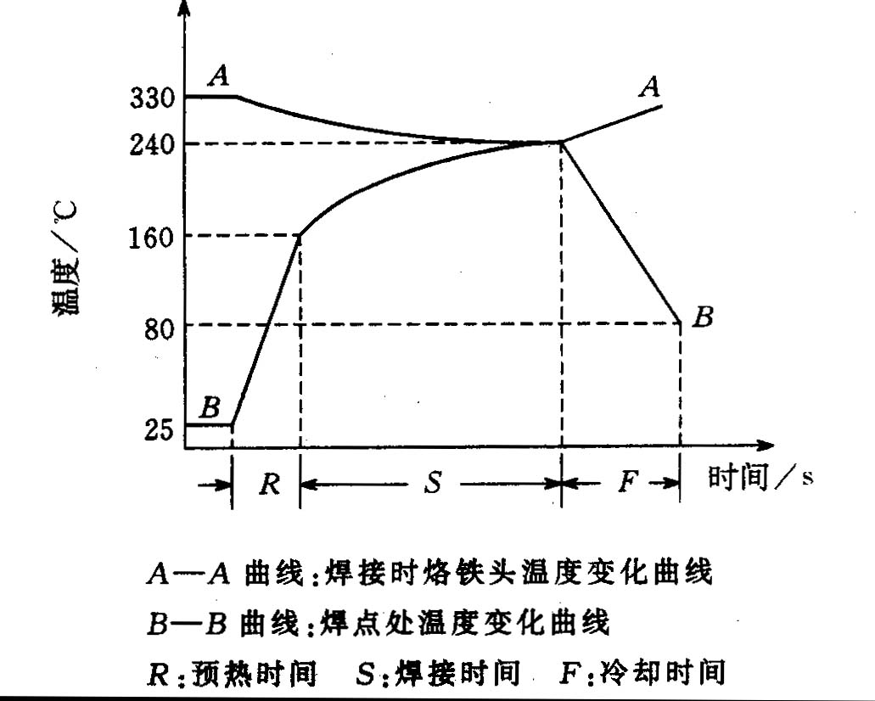
三、烙铁的选择
烙铁头的特性
1. 温度
✰ 待焊状态时为330～370℃, 在连续焊接时，前一焊点完成后, 焊接下一焊点前烙铁头温度应能恢复到上述温度。
•烙铁头与焊件接触时，在焊接过程中，焊接点温度能保持在240℃～250℃。

Slide 12
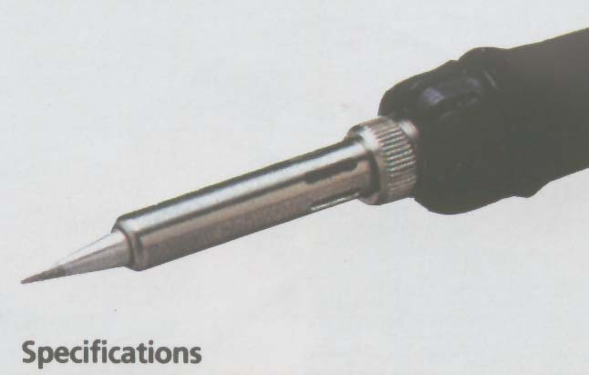
三、烙铁的选择
2.烙铁头的形状
头部的形状应与焊接点的大小及焊点的密度相适应，
一般应选择头部截面是园形的，特别在SMA的维修中使用的烙铁，更要注意烙铁头的形状随着整机内元器件密度的提高，
一般 不宜选择头
部截 面是扁形的
烙铁头。 

Slide 13
三、烙铁的选择
3. 烙铁头的耐腐蚀性
应尽量采用长寿命烙铁头，它是在铜基体表面镀上一层铁、镍、铬或铁镍合金这种镀层不仅耐高温，而且具有良好沾锡性能。 

Slide 14
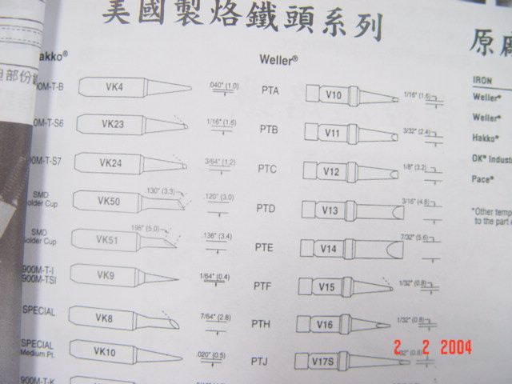
三、烙铁的选择
4. 应该用什么样的烙铁头呢?
这个问题可不简单,别小看这一个烙铁头,它可是操作成败的关键所在呢!
怎么样,看花眼了吧,可没有我们说的尖的扁的那么简单啦,
你现在看到的只是一小部分,每一种形状都有其特有的功用

Slide 15
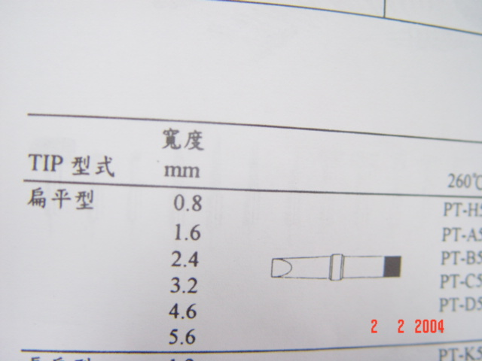
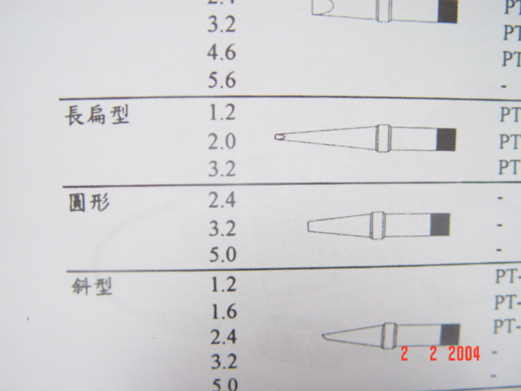
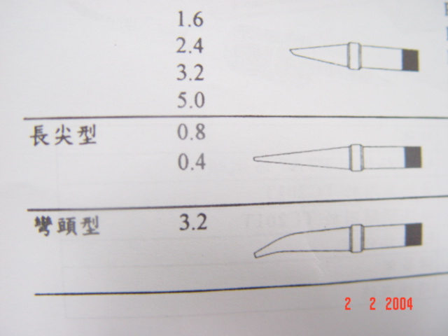
三、烙铁的选择
如果我们要焊接的零件体积很小,并且在很多零件中间,那就一定要选长尖型的才方便焊接,总之,我们可以根据我们的具体操作选用相应的烙铁头
大体上可以分为这几种

Slide 16
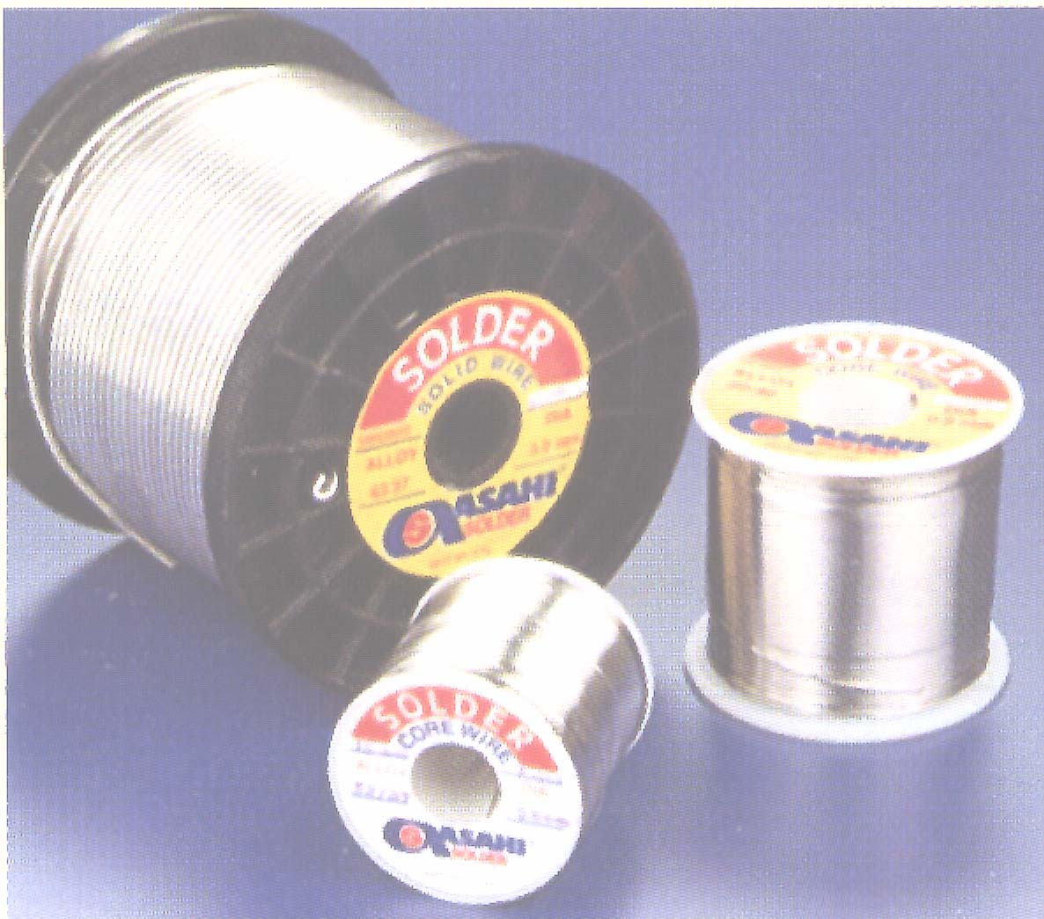
四、焊料的选择
内带助焊剂的管状焊锡丝,锡铅合金的含量一般为50-60%,为保证焊点的质量,应选择锡含量在55%以上,内藏松香应为RMA。
焊锡丝的直径有
0.5-2.4mm的8种规
格,应根据焊点的
大小选择焊丝的直
径。 

Slide 17
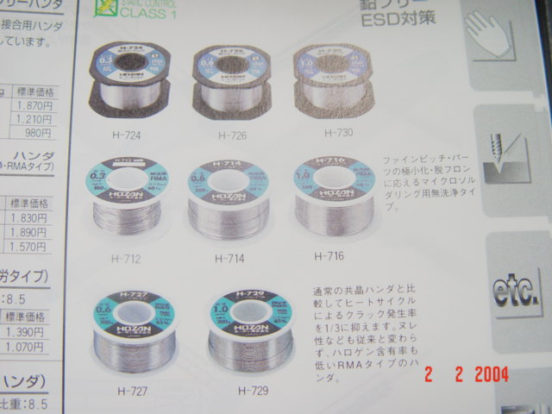
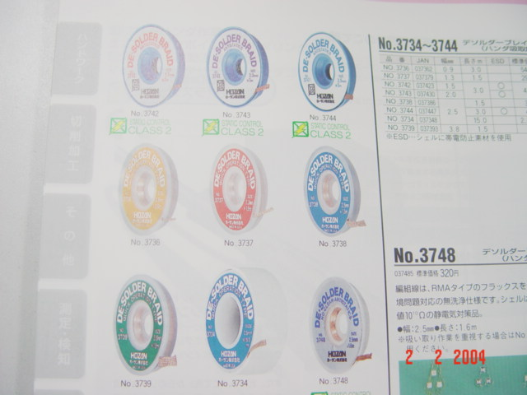
四、焊料的选择
锡丝的选取:
锡丝种类繁多,
从直径上分可有.3mm;0.6mm;0.8mm等等
从熔点上分有120度;183度;227度等等
甚至各种锡丝的Sn含量也各不相同
根据我们的作业要求选用不同的锡丝也是非常重要的
吸取线的选取:
吸取线顾名思义,就是用来吸取多余的溶锡,
从大的方面分可以分为两类,一类是有ESD防护的
另一类则不防静电
其余的只是长度和宽度有差别
主要是为了作业方便

Slide 18

五、烙铁使用条件及方法
1.烙铁使用条件
标准性:±3℃ 使用温度范围:300~360℃
环境温度范围: 0~40℃
(温度范围的波动不可超出此范围)

Slide 19
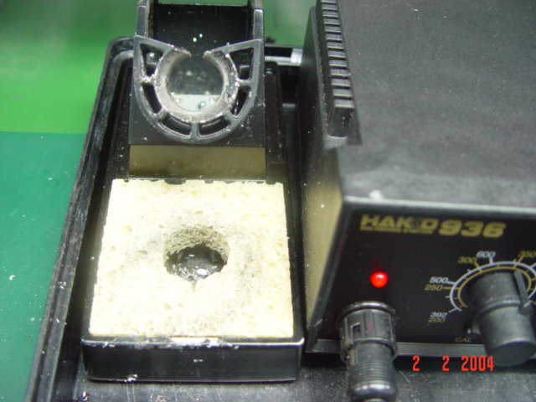
五、烙铁使用条件及方法
2.烙铁使用前
①.工作台应当怎样?
使用海绵时,先湿水再挤干,否则会损坏烙铁头
添水于储水槽内约1/3槽深,
以蒸发原理保持海绵潮湿状态

Slide 20
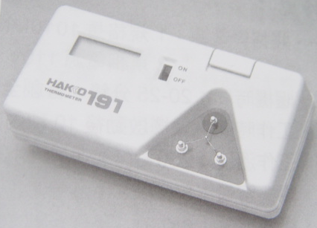
五、烙铁使用条件及方法
②.烙铁作业测定
烙铁要在规定温度条件下使用!
1.准备烙铁温度计
2.检视温度计校正日期是否在有效期限内

Slide 21
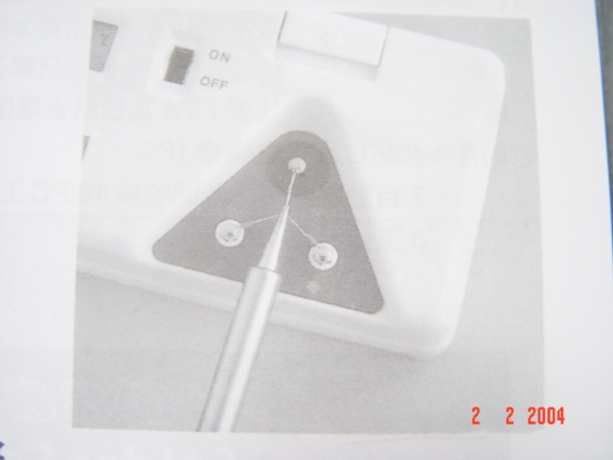
五、烙铁使用条件及方法
4.检视温度计显示屏是否显示在室温
如NG则更换或维修温度计
5.将温度旋扭设定在烙铁规定温度
6.打开烙铁电源,待温度稳定后加锡于烙铁头
7.将烙铁头置于温度计量测点上,直到温度计上显示数字不再跳动方为烙铁实际温度.
一般为370+10度,特殊或无铅制程
以客户要求为准

Slide 22
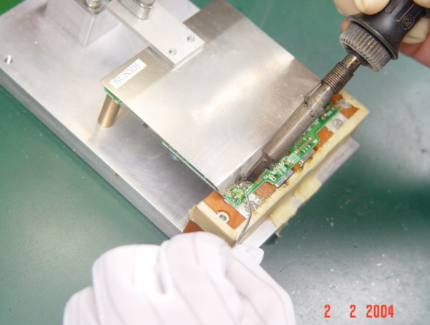
五、烙铁使用条件及方法
3.烙铁的使用
使用烙铁的准备工作我们已经完成了,现在就来看看怎样使用烙铁为我们服务吧!
①.正确的使用姿势
图示为使用烙铁的正确姿势,左手持锡丝,露出长度约5~8cm,右手持烙铁,注意不可接触发热体

Slide 23
五、烙铁使用条件及方法
②.焊前准备
烙铁头部的预处理（搪锡）
应在烙铁架的小盒内准备松香及清洁块（用水浸透），(如果不是长寿命烙铁头，需要用锉刀将头部的氧化层清除)，
接通电源后片刻，待烙铁头部温度达到松香的熔解温度(约150℃)时，将烙铁头插入松香，使其表面涂敷上一层松香,
脱离松香与锡丝接触，使烙铁
头表面涂敷一层光亮的焊锡，长度
约5-10mm 。 

Slide 24
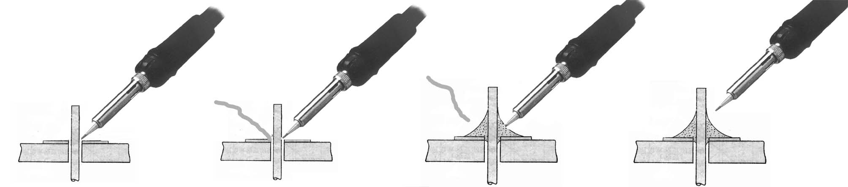
五、烙铁使用条件及方法
③.焊接步骤
烙铁头
接触工件
送上
焊锡丝
焊锡丝
脱离焊点
烙铁头
脱离焊点

Slide 25
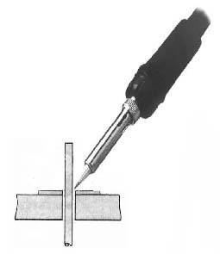
五、烙铁使用条件及方法
④. 焊接要领
(1)烙铁头与被焊工件的接触方式
接触位置：烙铁头应同时接触需要互相连接的两个工件，烙铁一般倾斜45°;
•接触压力：烙铁头与工件
接触时应略施压力，以对工件
表面不造成损伤为原则。

Slide 26
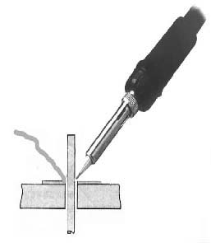
五、烙铁使用条件及方法
(2)焊锡的供给方法
供给时间：工件升温达到焊料的熔解温度时立即送上焊锡；
•供给位置：送锡时焊锡丝应接触在烙铁头的对侧或旁侧，而不应与烙铁头
直接接触。； 

Slide 27
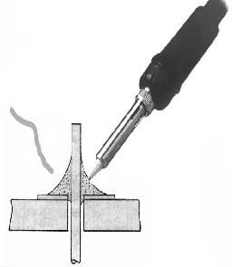
五、烙铁使用条件及方法
供给数量：锡量要适中。
主要衡量标准为
润湿角为15°<θ<45°；
不能呈“馒头”状，
否则会掩盖假焊点。

Slide 28
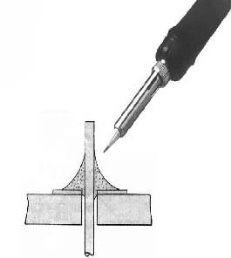
五、烙铁使用条件及方法
(3)烙铁头的脱离方法
脱离时间：观察焊锡已充分
润湿焊接部位，而焊剂尚未完全挥
发，形成光亮的焊点时立即
脱离，若焊点表面变
得无光泽而粗糙，则
说明脱离时间太晚了。 

Slide 29
五、烙铁使用条件及方法
•脱离动作：脱离时动作要迅速，一般沿焊点的切线方向拉出或沿引线的轴向拉出，即将脱离时又快速的向回带一下，
然后快速的脱离，
以免焊点表面拉出毛剌。 

Slide 30
五、烙铁使用条件及方法
按上述步骤及要领进行焊接是获得良好焊点的关键之一，在实际生产中，最容易出现的2种违反操作步骤的做法：
其一：烙铁头不是先与工件接触，而是先与锡丝接触，熔化的焊锡滴落在尚未预热的焊接部位，这样很容易导致虚假焊点的产生。

Slide 31
五、烙铁使用条件及方法
其二：更为严重的是有的操作者用烙铁头沾一点焊锡带到焊接部位，这时助焊剂已全部挥发或焦化，失去了助焊作用，焊接质量就可想而知了。
因此在操作时，最重要的是烙铁必须首先与工件接触，先对焊接部位进行预热，它是防止产生虚假焊(最严重的焊接缺陷)的有效手段。 

Slide 32

五、烙铁使用条件及方法
使用中的注意事項
※ 首先当然是一定要佩带静电手套和
接地静电环
※ 短期不用烙铁时,应在烙铁头上加锡
后再将烙铁放回烙铁架,防止烙铁头
在高温下氧化
※ 使用烙铁时,应注意不可损伤PCB板
及其零件

Slide 33
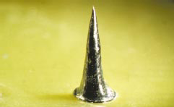
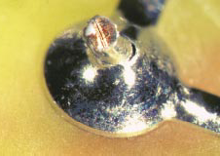
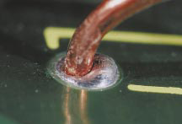
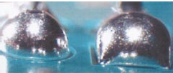
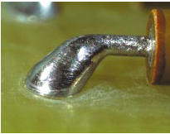
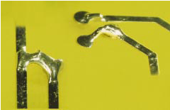
五、烙铁使用条件及方法
焊接中的各种不良状况
品质是第一生命!
锡尖
裂锡
少锡
包焊
锡多
短路

Slide 34
六、烙铁的保养及维护
烙铁头的清理
焊接后,烙铁头的残余焊剂所产生的氧化物和炭化物会损坏烙铁头,造成焊接误差或使烙铁头导热功能减退,故当经常性使用烙铁时,每周一次拆开烙铁头,清除氧化物.若于每日校验温度或接地阻抗时,发现烙铁头温度超出规格,则先拆开烙铁头清理干净后再重测.使用后,
应擦干净烙铁头,镀上新锡,
并关闭烙铁电源,以免烙铁头发生氧化.

Slide 35

六、烙铁的保养及维护
烙铁故障排作业
7烙铁头拆不开
6烙铁头未升达所需温度
5烙铁头温度太低
4烙铁头沾不上焊锡
3烙铁头陆陆续续升温
2发热器指示灯虽亮,但烙铁头不升温
1发热器指示不亮
9烙铁头是否被紧夹
8烙铁头是否因锈污而膨涨
5烙铁头是否清理干净
4烙铁头温度是否过高
3
检查电线是否破损
2发热组件是否损坏
1保险丝是否烧断
0电线或连接插头是否松脱
7烙铁是否正确校准
6烙铁头是否有生氧化物
重新设定适当的温度
去除氧化物
更换烙铁头
烙铁有问题怎么办?
重新校准
更换新的烙铁头及发热组件

Slide 36
Thank you！

